Slide 1
几何体的构型及其投影
本讲重点内容
平面截切基本几何体的基本形式；截交线的形状、投影特性
学习目标
理解掌握平面截切基本几何体的基本形式和截交线的形
状、投影特性；
会利用投影原理完成截切立体作图。

Slide 2
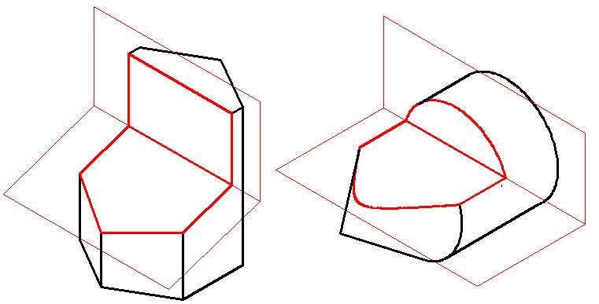
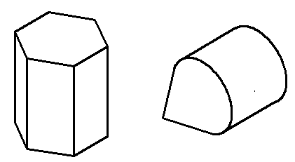
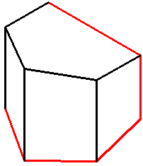
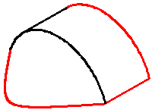
几何体的构型及其投影
截切的基本概念
• 用平面与立体相交，截去体的一部分——截切。
截平面
截交线
• 用以截切立体的平面——截平面。
• 截平面与立体表面的交线——截交线。

Slide 3
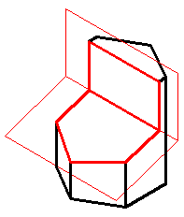
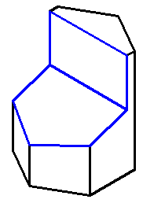
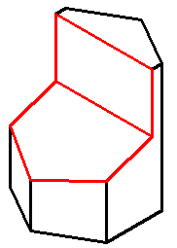
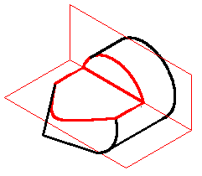
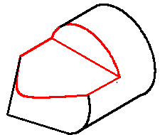
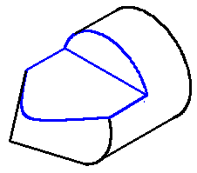
几何体的构型及其投影
截交线的性质：
⒈ 封闭性 是一个平面多边形。
⒉ 多样性
☆截交线的形状取决于被截立体
的形状及截平面与立体的相对
位置。
☆截交线投影的形状取决于截平面
与投影面的相对位置。
⒊ 共有性
截交线是截平面与立体表面的共有线。

Slide 4
一、平面体表面的截交线
• 截交线是由直线组成的封闭的平面多边形。
• 每条边是截平面与棱面的交线。
⒈ 求截交线的两种方法：
★ 求各棱线与截平面的交点→棱线法。
★ 求各棱面与截平面的交线→棱面法。
⒉ 求截交线的步骤：
确定截交
线的形状
★ 空间及投影分析
☆ 截平面与体的相对位置
☆ 截平面与投影面的相对位置
★ 画出截交线的投影
确定截交线
的投影特性
分别求出截平面与棱面的交线，并连接成多边形。

Slide 5
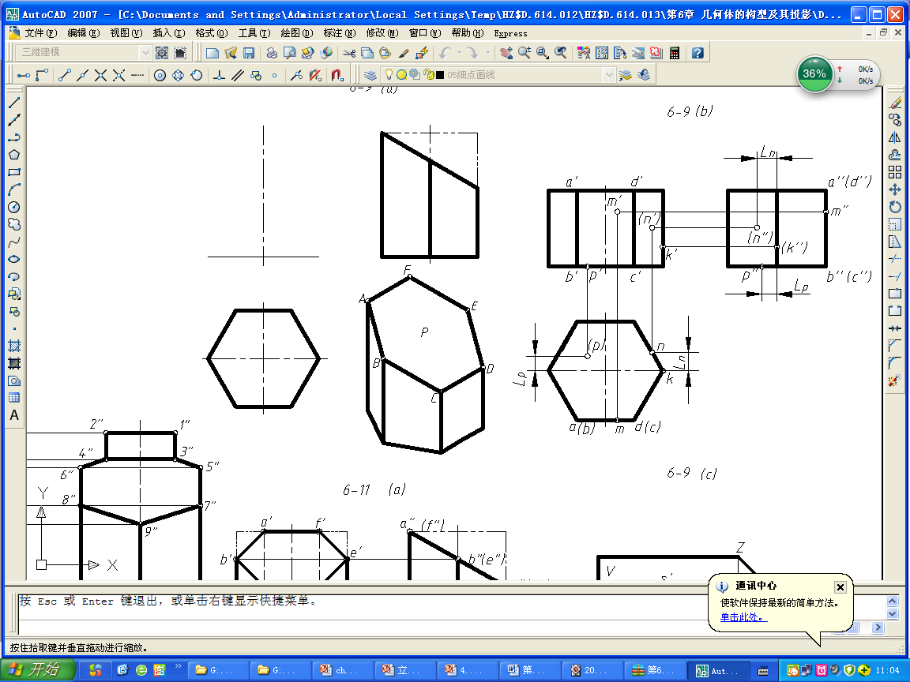
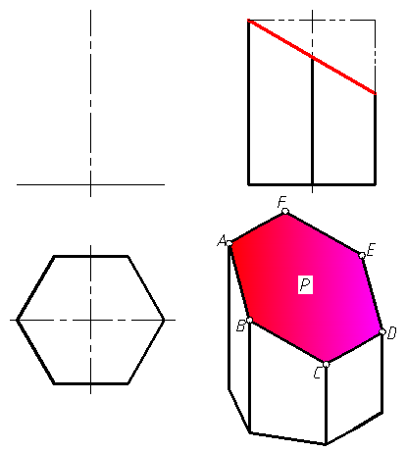
几何体的构型及其投影
棱线法
例：求正六棱柱被侧垂面P截切后的投影
理论分析：
截平面P与正六棱柱的各个棱线均相交，交线为六边形，其六个顶点A、B、C、D、E、F为截平面P与正六棱柱的六条棱线的交点。

Slide 6
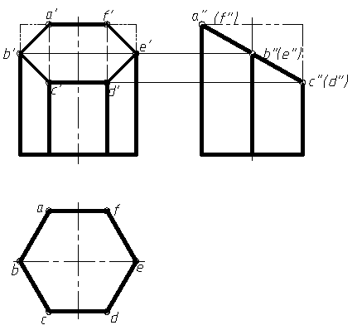
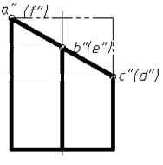
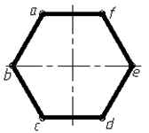
几何体的构型及其投影
棱线法
例：求正六棱柱被侧垂面P截切后的投影
作图：
1.用作图线画出正六棱柱截切前完整的正面投影
2.标出截交线的侧面投影和水平投影
3. 求出各点的正面投影
4.连线并判断可见性
5.整理轮廓线

Slide 7
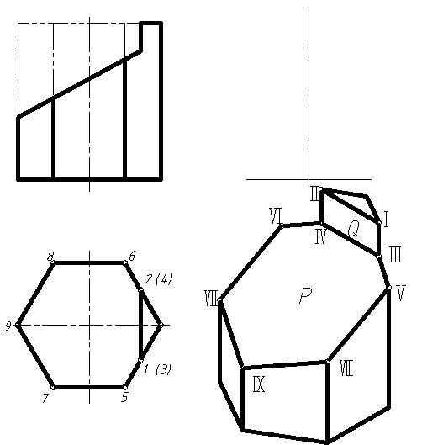
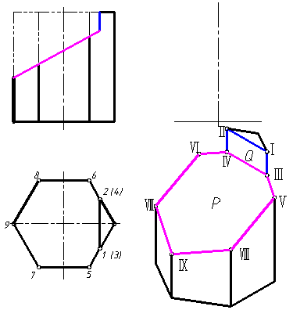
几何体的构型及其投影
棱面法
例：求正六棱柱被正垂面P和侧平面Q截切后的投影
分析：截平面P只与五条棱线相交，所得交点投影可以用棱线法求出。
截平面P、Q均与两棱面相交，因此点Ⅰ、Ⅱ、Ⅲ、Ⅳ的投影须用棱面法求出。

Slide 8
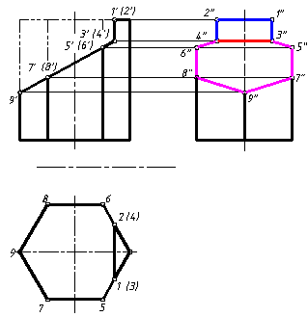
几何体的构型及其投影
棱面法
例：求正六棱柱被正垂面P和侧平面Q截切后的投影
作图过程：
1. 用作图线画出正六棱柱截切前完整的侧面投影。
2. 在正面投影中标出截交线上各点的投影。
3. 求出各点的水平投影。和侧面投影。
4. 判断可见性，依次线。
5. 判断可见性，整理轮廓。

Slide 9

多选题
2分
此题未设置答案，请点击右侧设置按钮
平面截切几何体，其截交线的基本性质是：
A
截交线既在截平面上，又在几何体表面上。
B
一般都是封闭的平面图形。
C
截交线的形式取决于几何体表面的形状。
D
截交线的形式取决于截平面与几何体的相对位置。
提交

Slide 10
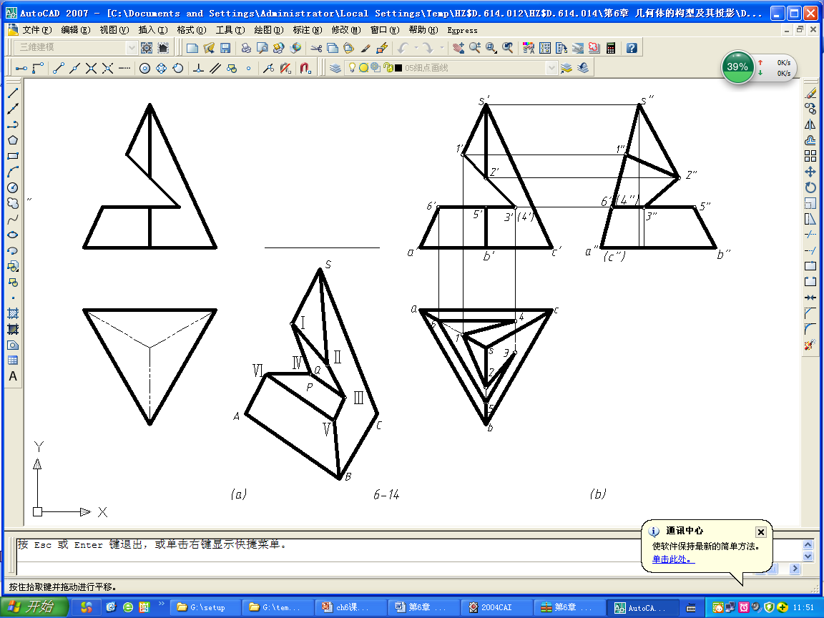
几何体的构型及其投影
棱锥的截切构型及其投影
例：求作带切口的正三棱锥的投影。
分析：
水平面P与棱线SA、SB分别相交于点Ⅵ、Ⅴ，与棱面SAC、SAB、SBC相交；正垂面Q与棱线SA、SB分别相交于点Ⅰ、Ⅱ，与棱面SAC、SAB、SBC相交；两截平面的交线Ⅲ Ⅳ为正垂线。

Slide 11
几何体的构型及其投影
作图过程：
1.用作图线画出正三棱锥的侧面投影。
2.在正面投影中标出截交线上各点的投影1′、2′、3′、4′、5′、6′。
3.求截交线上各点的水平投影和侧面投影。
4.判别可见性并连线。
5.整理轮廓线。

Slide 12
本讲小结
共有性：截交线既在截平面上，又在几何
体表面上
截交线的基本性质
平面封闭性：截交线一般都是由直线、曲线
或直线和曲线所围成的封闭的
平面图形。
形式多样性：截交线的形式取决于几何体表
面的形状和截平面与几何体的
相对位置。
截切平面几何体的作图方法
棱线法
棱面法

Slide 13
曲面几何体的截切构形及其投影
本部分重点内容
平面截切曲面几何体的基本形式；截交线的形状、投影特性
学习目标
理解掌握平面截切基本几何体的基本形式和截交线的形 状、投影特性；会用投影原理绘制截切曲面几何体图形。

Slide 14

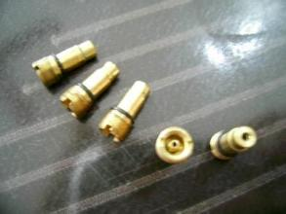
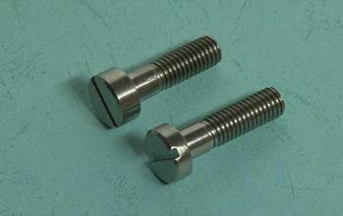

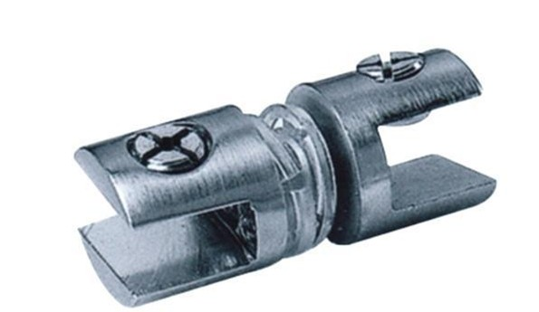
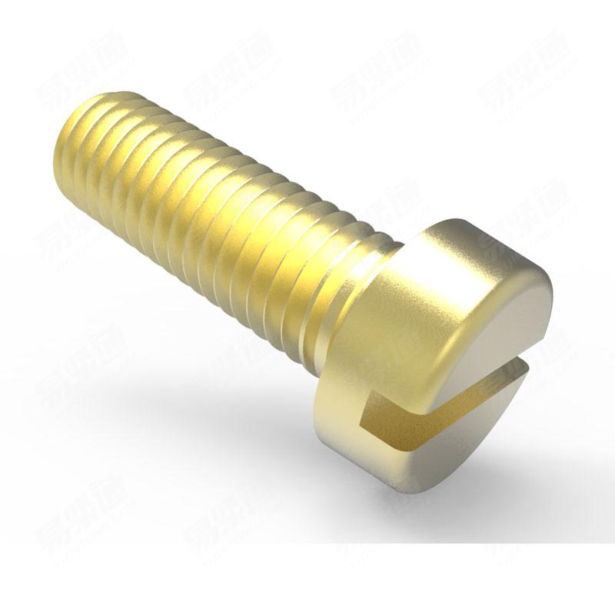
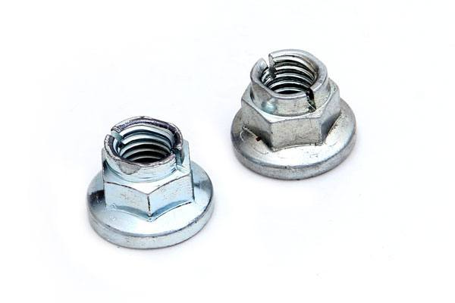
曲面几何体被截切后形成的产品
怎么来的
截切
如何绘制？

Slide 15
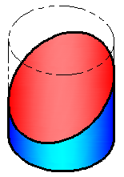
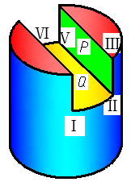
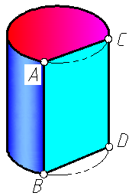
曲面几何体的截切构形及其投影
概述：平面截切曲面几何体，截交线一般是由
直线
曲线
直线和曲线
所围成的封闭的平面图形。
在特殊的情况下是平面多边形。
回转体的截交线
截交线是截平面与 回转体表面的共有线。
截交线的形状取决于回转体表面的形状及截平面与回转体轴线的相对位置。

Slide 16
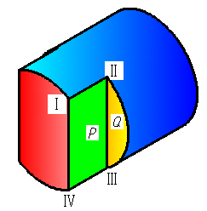
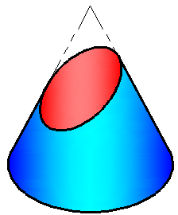
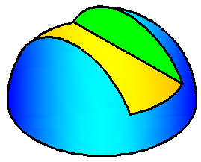
曲面几何体的截切构形及其投影
⒈ 求截交线的方法：
求截平面与回转体表面的共有点。
⒉ 求截交线的步骤：
• 空间及投影分析
☆ 分析回转体的形状以及截平面与回转体轴线的
相对位置，以确定截交线的形状。
☆ 分析截平面及回转体与投影面的相对位置，明 确截
交线的投影特性，如积聚性、类似性等。找出截交
线的已知投影，予见未知投影。

Slide 17
曲面几何体的截切构形及其投影
• 画出截交线的投影
当截交线的投影为非圆曲线时，其作图步骤为：
☆ 先找特殊点，再补充中间点。
☆ 将各点光滑地连接起来，并判断截交线的可见性。

Slide 18
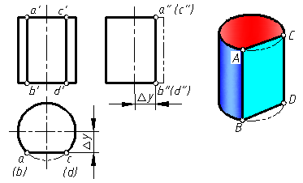
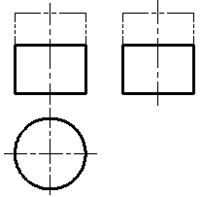
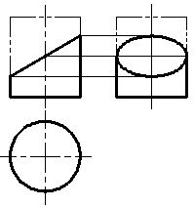


曲面几何体的截切构形及其投影
（一）圆柱体的截切构型及其投影
截平面与圆柱面的交线的形状取决于截平面与圆柱轴线的相对位置。
平行
垂直
倾斜
两平行直线
圆
椭圆

Slide 19
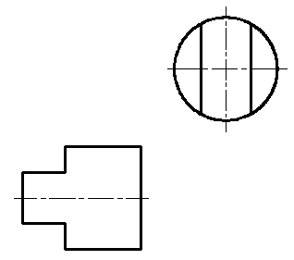
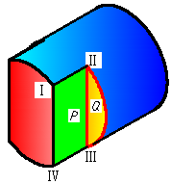
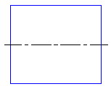


例：求圆柱截切后的投影——切两侧
解题步骤：
★空间及投影分析
截交线的形状
同一立体被多个平面截切，要逐个截平面进行截交线的分析和作图。
截交线的投影特性
★求截交线
★分析圆柱体轮廓素线的投影

Slide 20
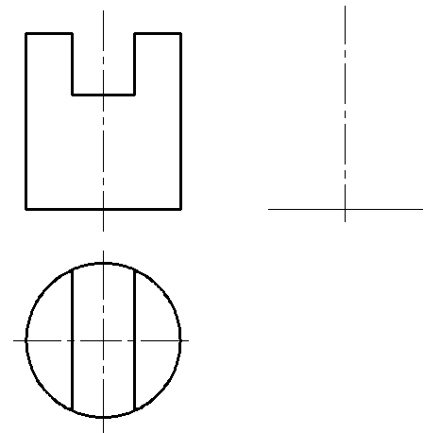
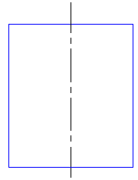
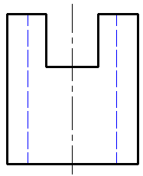

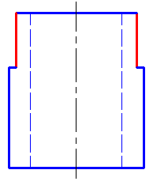
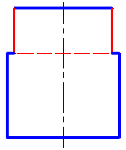

例：圆柱中间开槽

Slide 21
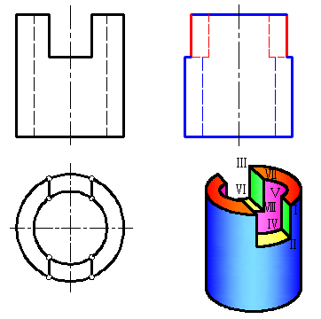
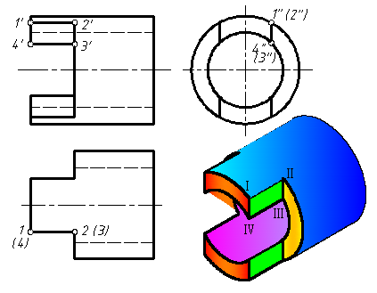
求圆柱截切后的投影
分析、比较

Slide 22
多选题
1分
此题未设置答案，请点击右侧设置按钮
平面与圆柱体相交，根据截平面与圆柱体轴线的相对位置不同，其截交线的基本形式为：
A
矩形
B
圆
C
椭圆
D
两条平行线
提交

Slide 23
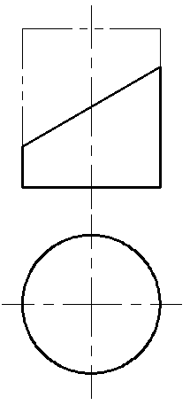
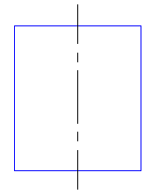
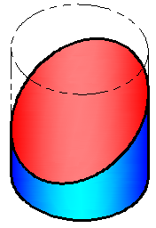
例：圆柱被正垂面截切
截交线的侧面投影是什么形状？
截交线的已知投影？
●
●
●
●
●
截交线的空间形状？
●
●
●
★找特殊点
★补充中间点
★光滑连接各点
★分析轮廓素线的投影

Slide 24

椭圆的长、短轴随截平面与圆柱轴线夹角的变化而改变。
截平面与圆柱轴线成45°时。
什么情况下投影为圆呢？
45°

Slide 25
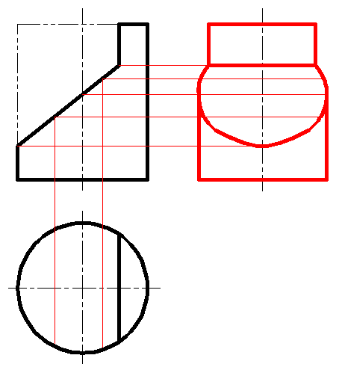
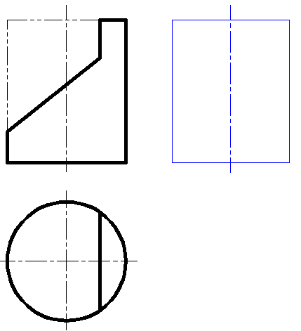

例：求左视图
●
●
●
●
●
●
●
●
●
●
●
●
●
●
●

Slide 26
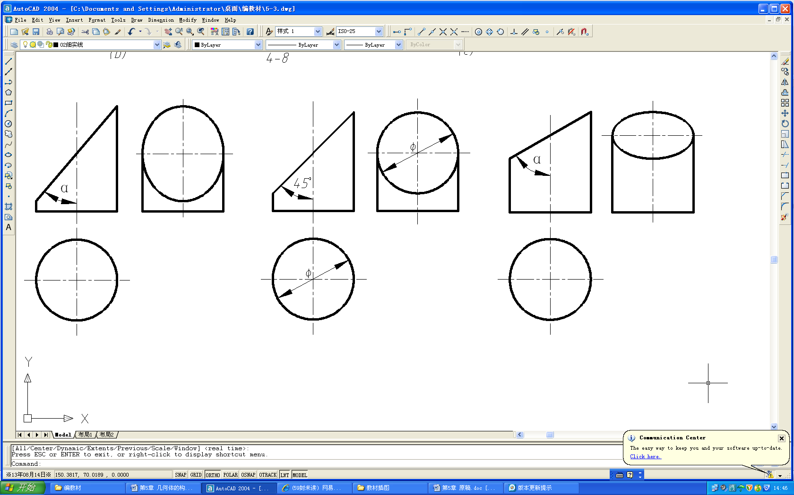
单选题
1分
此题未设答案
如右图，当截平面与圆柱轴线相交的角度发生变化时，其侧面投影上椭圆的形状也随之变化，下列说法正确的是？
A
为锐角时，椭圆的长轴等于圆柱的直径。
B
45°时，椭圆的长轴和短轴等于圆柱的直径。
C
为钝角时，椭圆的短轴等于圆柱的直径。
提交

Slide 27




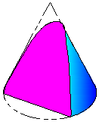



(二) 圆锥体的截切构形及其投影
截平面位置
立体图
截交线形状
投影图
过锥顶
与轴线垂直
θ=90º
与轴线平行或倾斜0º≤θ<α
与轴线倾斜
α<θ<90º
与一条素线平行
θ=α
过锥顶的三角形
圆
双曲线和直线
椭圆
抛物线和直线

Slide 28



例:圆锥被正平面截切，补全主视图。
另外一种情况？
截交线的空间形状？
E
e′
截交线的投影特性？
C
D
B
●
●
c′
●
d′
●
●
A
a′
b′
e
●
●
●
●
●
a
c
d
b

Slide 29

单选题
1分
此题未设置答案，请点击右侧设置按钮
截切圆锥的平面是？
A
水平面和一般位置的平面
B
正垂面和一般位置的平面
C
水平面和正垂面
D
不知道
提交

Slide 30
例：求被截切圆锥体的水平投影和侧面投影
分析：
平面P是垂直于圆锥轴线的水平面，其与锥面的交线为一段水平圆弧，端点为点A、B；
平面Q是过锥顶的正垂面，与圆锥面的交线为过锥顶的两直线段SA和SB；
P与Q的交线为正垂线AB。

Slide 31
作图过程：
1.画出截切前圆锥体的侧面投影。
2.求水平面P与圆锥面交线的投影。
3.求正垂面Q与圆锥面的交线SA
和SB的投影。
4.求两个截平面交线AB的投影。
5.判别可见性，连线。
6.整理轮廓线。

Slide 32



例:圆锥被正垂面截切，求截交线，并完成三视图。
截交线的空间形状？
截交线的投影特性？
如何找椭圆另一根轴的端点？
★找特殊点
★补充中间点
★光滑连接各点
★分析轮廓线的投影

Slide 33
多选题
3分
此题未设置答案，请点击右侧设置按钮
平面截切圆锥体，根据截平面与圆锥体轴线的相对位置不同，其截交线有:
A
过锥顶的三角、圆、椭圆。
B
双曲线和直线。
C
抛物线和直线。
D
双曲线和抛物线。
提交

Slide 34

(三）圆球体的截切构形及其投影
平面与圆球相交，截交线的形状都是圆。截平面与投影面的相对位置不同，其截交线的投影可能为圆、椭圆或积聚成一条直线。

Slide 35





(三）圆球体的截切构形及其投影
例：求半球体截切后的俯视图和左视图。
水平面与圆球面的交线的投影，在俯视图上为部分圆弧，在侧视图上积聚为直线。
两个侧平面与圆球面的交线的投影，在俯视图上积聚为直线,在侧视上为部分圆弧。

Slide 36





（四） 组合回转体的截切构形
例：已知被截切组合回转体的正面投影和侧面投影，
求其水平投影。
●
●
●
●
●
●
☆求截交线上特殊点的投影。
☆首先分析复合回转体由哪些基本回转体组成的以及它们的连接关系，然后分别求出这些基本回转体的截交线，并依次将其连接。
☆求截交线上一般位置点的投影
●
●
●
●
●
●
●
●
☆求截平面P和Q的交线Ⅳ Ⅴ的水平投影
☆判别可见性，光滑连线。
☆整理轮廓线。

Slide 37
单选题
1分
此题未设置答案，请点击右侧设置按钮
平面截切圆球体，截交线的形状是
A
直线
B
圆
C
椭圆
提交

Slide 38

截切投影 总 结
重点掌握求立体表面的截交线的作图方法。

Slide 39


基本几何体的尺寸标注
一、平面基本几何体

Slide 40


基本几何体的尺寸标注
一、平面基本几何体

Slide 41


基本几何体的尺寸标注
二、常见的回转基本几何体

Slide 42




截切几何体的尺寸标注
基本体被平面截切时，标注定形尺寸
标注截平面的定位尺寸。
×
×
×
被投影面的垂直面截切时，必须注出两个定位尺寸。
几何体被投影面平行面截切，必须注出一个定位尺寸
注意：
不能在截交线上直接注尺寸！

Slide 43
多选题
2分
此题未设置答案，请点击右侧设置按钮
截切几何体标注尺寸时，下面说法哪个正确？
A
标注定形尺寸
B
标注截平面定位尺寸
C
截交线上不能直接标注尺寸
提交

Slide 44






利用CAD剖切命令构建三维实体
半球开槽

